Slide 1
Ответственное поведение: стандарты ОЭСР для финансового сектора и перспективы для России
Центр Россия-ОЭСР РАНХиГС при Президенте РФ

Slide 2
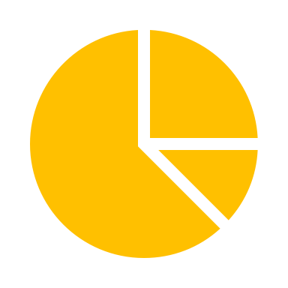
ТРЕНДЫ РАЗВИТИЯ ОТВЕТСТВЕННОГО ПОВЕДЕНИЯ
Увеличение объема рынка ответственных инвестиций. По оценкам MSCI мировой рынок увеличится в 2 раза за 5 лет. Европа и США – лидеры рынка ответственных инвестиций.
10%
средств мирового финансового рынка инвестируются в соответствии со стратегиями ответственного инвестирования
Развитие отраслевых руководств ОЭСР, приняты руководства по 5 отраслям. За 2 года принято 2 руководства по фин. рынкам
Ответственное поведение снижает ставку кредитования на 0,02% - 0,2% (Linklaters)
Ответственное поведение увеличивает стоимость ценных бумаг. На 3,4-8 процентных пункта (Boston Consulting Group)
2 300
инвестиционных компаний заявили приверженность PRI, из них 2 из России
Стимулирование компаний к ответственному поведению через национальные контактные центры ОЭСР. Ежегодный рост числа споров (в 2 раза за последние 20 лет), всего уже 400 споров. 73% споров касаются стран, которые не входят в ОЭСР.
В ближайшие годы будет расти кол-во споров в сфере сельского хозяйства, текстиля, финансовых рынков, ИКТ.

Slide 3
ПРЕДЛОЖЕНИЯ
Принятие Плана действий по развитию внедрения стандартов ответственного поведения. Создание стимулов для внедрения ОВБ компаниями, финансовыми институтами
ФАС внедряет антимонопольный комплаенс. Но ограничивает применения Кодекса ответственного поставщика
ФНС – налоговый мониторинг
Развитие системы обучения компаний по стандартам ОВБ ОЭСР. Центр Россия-ОЭСР РАНХиГС, ВАВТ, Бельгийско-Люксембургской Торговой Палатой реализует программу обучения для предпринимателей с 2020 г.
Участие института развития России (ВЭБ) в создании новых стандартов ответственного поведения институтов развития, в т.ч. на площадке ОЭСР

